Slide 1
[강남] 2025 N수 정규반 오픈(PCMO)
Version 1.3
Last updated 2023-11-27
오픈일 2023-12-12
원기획자 : 교무기획팀 임상수 (#4279)
웹기획자 : 웹기획팀 권지우 (#2095)

Slide 2
▣ 히스토리
Date | Version | Description | Editor | 업데이트 마크
2023-11-20 | 1.0 | SB 최초 작성 | 권지우
2023-11-23 | 1.1 | p.6, p.23, p.26, p.39 수정 | 권지우
2023-11-23 | 1.2 | p.6, p.26 수정 | 권지우
2023-11-27 | 1.3 | p.16, p.31 수정 | 권지우

Slide 3
2025 N수 정규반(강남 PC)
※ | 인트로 페이지와 상이한 부분만 작성
1 | 클릭 시 아래 URL로 연결 https://russelgn.megastudy.net/russel/campus_common/russel_danka/russel_danka_new.asp?idx=1478
2 | 클릭 시 ‘추후 오픈 예정입니다.‘ 알럿 노출
3 | 학원명 반영
4 | 개강일 : 2월 12일(월)부터 순차 입학 접수방법 : 온라인 접수 원서접수 바로가기 버튼 클릭 시 ‘추후 오픈 예정입니다.’ 알럿 노출 URL 추후 전달 예정
5 | 3개의 탭으로 구성 탭 클릭 시 해당 영역으로 앵커 처리
2025 수능 대비 단과
1
수능까지 체계적인
과목별/수준별 맞춤 단과
정규∙특강 단과 >
단과 수업과 의무자습을 한방에!
N수생을 위한
평일 오전∙오후 단과
AM 단과 >
바른공부 자습전용관
N수 정규반
2025
2
3
최상위권이 집결하는 러셀 강남에서 경쟁하는 것이
대입 성공의 경쟁력입니다
4
개강일
2월 12일(월) 부터 순차 입학
접수 방법
온라인 접수
원서접수 바로가기 >
5
러셀 강남 모집요강 및 지원혜택 | 최상위권 집결, 러셀 강남 | 수능에 최적화된 시스템
3
3

Slide 4
2025 N수 정규반(강남 PC)
※ | 탭 1 : 러셀 강남 모집요강 및 지원혜택 러셀 강남 2025 재수생 우선선발반 > 모집요강 및 지원혜택 탭 내용과 동일(3-4p) https://russelgn.megastudy.net/intro/2024/first/index.asp
1 | 학원명 반영
2 | 상세내용 러셀 강남 2025 재수생 우선 선발반 > 모집요강 및 지원혜택 탭 내용과 동일
3 | 클릭 시 ‘추후 오픈 예정입니다.‘ 알럿 노출 URL 추후 전달 예정
4 | 클릭 시 아래 URL로 연결 http://pf.kakao.com/_hKnRb
러셀 강남 모집요강 및 지원혜택 | 최상위권 집결, 러셀 강남 | 수능에 최적화된 시스템
1
러셀 강남 N수 정규반 입학 절차 안내
2
① 원서접수 | ② 성적표 제출 | ③ 강의 선택 및 결제 | ④ 최종 등록
1) 원서 접수 ※ 원서접수를 완료한 학생, 학부모 대상으로 문자를 통해 입학 절차 안내가 이루어집니다.
2) 성적표 제출 ※ 원서접수 후, 성적표 제출하기 버튼 클릭 > 러셀 강남 입학처 플친 추가 > 상담원 채팅 > 성적표 이미지 파일을 전송해주시기 바랍니다. ※ 문서 번호가 작성된 성적증명서 제출은 필수이며, 위조한 성적증명서로 판명될 경우 수강료 납부 및 퇴원 절차를 진행합니다. ※ 성적표 미 제출 시 그린 전형으로 배정됩니다.
3) 강의 선택 및 결제 ※ 성적표 제출 후 반편성이 완료되면, 강의 필수 수강 조건에 해당 하는 경우 강의를 등록합니다.(필수 수강 시수 미충족 시 입학 불가) ※ 시간표 페이지에서 강의 선택 후 온라인 결제해주시면 됩니다.
4) 최종등록 ※ 강의 등록이 완료되면 자습관 최종등록 안내 드립니다.
3
원서접수 바로가기 >
4
성적표 제출하기>

Slide 5
2025 N수 정규반(강남 PC)
※ | 탭 1 : 러셀 강남 모집요강 및 지원혜택 러셀 강남 2025 재수생 우선선발반 > 모집요강 및 지원혜택 탭 내용과 동일(3-4p) https://russelgn.megastudy.net/intro/2024/first/index.asp
1 | 학원명 반영
2 | 추후 공지로 노출
1
러셀 강남 N수 정규반 모집요강 및 지원혜택
2
추후 공지

Slide 6

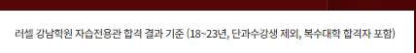
2025 N수 정규반(강남 PC)
※ | 탭 2 : 최상위권 집결, 러셀 강남 러셀 강남 2025 재수생 우선선발반 > 최상위권 집결, 러셀 강남 내용과 동일 https://russelgn.megastudy.net/intro/2024/first/index.asp
1 | 학원명 반영
2 | 강남학원 재수생 우선선발반 > 최상위권 집결, 러셀 강남 탭 중 입시결과 내용 동일 https://russelgn.megastudy.net/intro/2024/first/index.asp
3 | 클릭 시 데이터 산출 기준 노출 3-1 상세 내용 러셀 강남학원 자습전용관 합격 결과 기준(18~23년, 단과수강생 제외, 복수대학 합격자 포함)
러셀 강남 모집요강 및 지원혜택 | 최상위권 집결, 러셀 강남 | 수능에 최적화된 시스템
1
전국 최상위권이 러셀 강남을 선택하는 이유!
매해 더 나은 입결과 후기가 입증하고 있습니다.
2
3
3-1

Slide 7
2025 N수 정규반(강남 PC)
※ | 탭 2 : 최상위권 집결, 러셀 강남
1 | 강남 학원 합격생 후기로만 노출
1
2023학년도 서울대학교 의예과 합격
러셀 강남 이윤서
2023학년도 경희대학교 의예과 합격
러셀 강남 정연욱
2023학년도 298점
2022학년도 270점
93.3%
상승
2023학년도 293.5점
2022학년도 276점
72.9%
상승
“학원에 공부를 잘하고, 열심히 하는 친구들이 많아
면학분위기가 잘 조성되어 있어 선택하게 되었습니다.”
“러셀에서 좋았던 점은 모의고사 이후 총평 적는 것입니다..”
“러셀의 장점은 면학분위기입니다. 주변 학생들이 열심히 공부하니 자극도 받고, 생활패턴을 보고 배울 수 있어서 좋았습니다. 또한, 수능 시간표에 맞춰서 생활할 수 있게 지도해주는 것이 가장 좋았습니다.”
“모의고사를 풀고 난 직후 다시 그때 상황을 복기해서 나의 약점이나 부족했던 부분들을 찾아내는 게 학습 방향성을 정하는 데에 큰 도움이 되었습니다.”
2023학년도 한양대학교(ERICA) 약학과 합격
러셀 강남 김상훈
2023학년도 조선대학교 의예과 합격
러셀 강남 김한수
2023학년도 293점
2022학년도 230점
90%
상승
2023학년도 294.5점
2022학년도 269.5점
82%
상승
“항시 바자관 내에 조교 선생님들이 관리 감독을 해 주시기에
딴짓을 하는 학생들이 거의 없었습니다.”
“러셀의 장점은 학생을 최우선으로 고려한다는 점입니다.”
“또한 넓은 책상과 책장 그리고 낡은 곳이 없는 깨끗한 인테리어가 좋았습니다. 마지막으로 표준 시간표가 있어 수능 리듬에 맞춰 공부할 수 있었던 것 또한 장점이라고 생각합니다.”
“시간표의 구성, 자습 자리의 배치, 면학분위기 조성 등 사소할 수 있는 부분까지도 학생들을 고려해서 짜였다는 점이 다른 학원과 대비되는 가장 큰 장점인 것 같습니다.”
※ 백분위 성적 기준 : 국어, 수학, 탐구평균 성적 합계

Slide 8
2025 N수 정규반(강남 PC)
※ | 탭 3 : 수능에 최적화된 시스템
1 | 학원명 반영
러셀 강남 모집요강 및 지원혜택 | 최상위권 집결, 러셀 강남 | 수능에 최적화된 시스템
1
러셀 강남에서 최상위권 대입성공이 가능한 이유!
러셀 강남만의 수능에 최적화된 시스템이었습니다.
1
01
면학분위기로 소문난
바른공부 자습전용관
05
02
최상위권 대학에 합격한
선배들이 학습한
실전 학습 콘텐츠
수능에
최적화된 시스템
메가스터디 온∙오프
수능 전문 강사진의
최상위권 수준별 맞춤 단과
04
03
학습 의욕을 높여주는
승반∙강반/장학 제도
최상위권 전문
입시 담임선생님의
체계적인 관리

Slide 9
2025 N수 정규반(강남 PC)
※ | 탭 3 : 수능에 최적화된 시스템 2025 재수생 우선 선발반 > 최상위권 대입 성공의 경쟁력 재수생 맞춤 시스템 >면학분위기로 소문난 바른공부 자습 전용관 내용과 동일 https://russelgn.megastudy.net/intro/2024/first/index.asp
1 | 4개의 탭으로 구성 탭 자동 롤링 (7초)
2 | 각 탭별 내용 9~12p 참고
면학분위기로 소문난 바른공부 자습전용관
전국 최상위권 학생들이 바자관에 모여
경쟁하는 긍정적인 학습환경이 만들어져 있습니다.
01
1
집단적인 면학분위기 | 학습 동선 최소화 | 충분한 자습시간 확보 | 개방형 구조
2
각 탭별 내용 노출

Slide 10
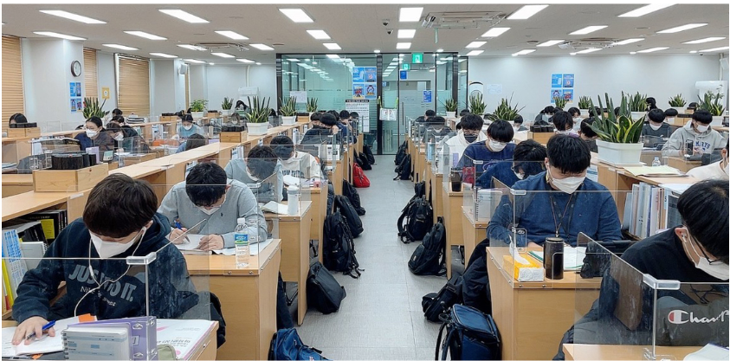
2025 N수 정규반(강남 PC)
1 | 강남학원 2025 재수생 우선선발반 > 재수생 맞춤 시스템 > 바자관 영역 내 집단적인 면학분위기 내용과 동일 우선선발반 이미지와 동일 참고 URL https://russelgn.megastudy.net/intro/2024/first/index.asp
면학분위기로 소문난 바른공부 자습전용관
전국 최상위권 학생들이 바자관에 모여
경쟁하는 긍정적인 학습환경이 만들어져 있습니다.
01
집단적인 면학분위기 | 학습 동선 최소화 | 충분한 자습시간 확보 | 개방형 구조
1
개인의 학습에는 자율성을 단체 행동은 강력하게 통제함으로써,
학습 효과가 극대화되는 집단적인 면학분위기를 형성합니다.
학원 이미지 사용

Slide 11
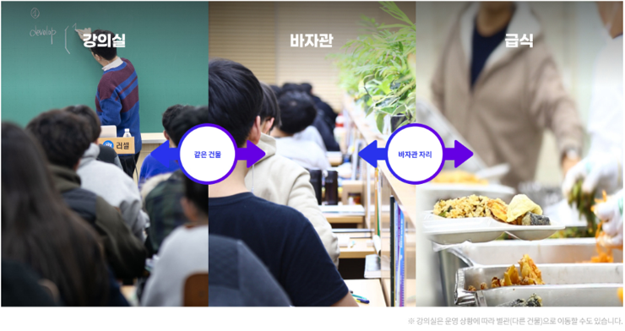
2025 N수 정규반(강남 PC)
1 | 강남학원 2025 재수생 우선선발반 > 재수생 맞춤 시스템 > 바자관 영역 내 집단적인 면학분위기 내용과 동일 우선선발반 이미지와 동일 참고 URL https://russelgn.megastudy.net/intro/2024/first/index.asp
면학분위기로 소문난 바른공부 자습전용관
전국 최상위권 학생들이 바자관에 모여
경쟁하는 긍정적인 학습환경이 만들어져 있습니다.
01
집단적인 면학분위기 | 학습 동선 최소화 | 충분한 자습시간 확보 | 개방형 구조
1
한 건물 내에서 강의실-바자관-급식을 한 번에 해결하여
이동에 낭비되는 시간없이 학습 동선을 최소화하였습니다.
학원 이미지 사용
※ 강의실은 운영 상황에 따라 별관(다른 건물)으로 이동할 수도 있습니다.

Slide 12
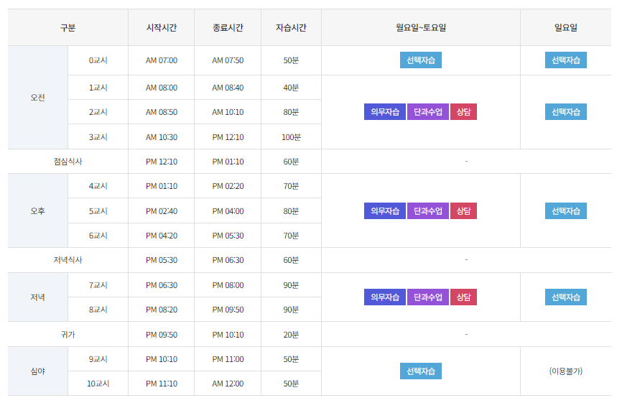
2025 N수 정규반(강남 PC)
1 | 강남학원 2025 재수생 우선선발반 > 재수생 맞춤 시스템 > 바자관 영역 내 충분한 자습시간 확보 내용과 동일 우선선발반 이미지와 동일 참고 URL https://russelgn.megastudy.net/intro/2024/first/index.asp
면학분위기로 소문난 바른공부 자습전용관
전국 최상위권 학생들이 바자관에 모여
경쟁하는 긍정적인 학습환경이 만들어져 있습니다.
01
집단적인 면학분위기 | 학습 동선 최소화 | 충분한 자습시간 확보 | 개방형 구조
1
수능 시험에 기준한 표준 시간표로 학습∙생활 리듬이 수능에 최적화되도록 하고,
개인의 학습 상황에 맞게 스케줄을 운영하여 충분한 자습시간을 확보합니다.
바른공부 자습전용관 표준 시간표
학원 시간표 사용

Slide 13
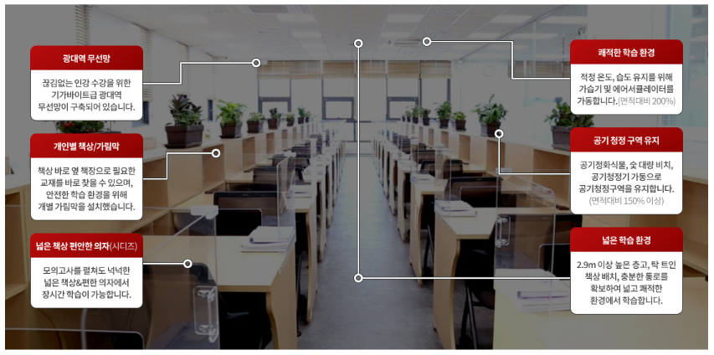
2025 N수 정규반(강남 PC)
1 | 강남학원 2025 재수생 우선선발반 > 재수생 맞춤 시스템 > 바자관 영역 내 개방형 구조 내용과 동일 우선선발반 이미지와 동일 참고 URL https://russelgn.megastudy.net/intro/2024/first/index.asp
면학분위기로 소문난 바른공부 자습전용관
전국 최상위권 학생들이 바자관에 모여
경쟁하는 긍정적인 학습환경이 만들어져 있습니다.
01
집단적인 면학분위기 | 학습 동선 최소화 | 충분한 자습시간 확보 | 개방형 구조
1
개방형 구조로 되어 있어 지속적으로 긴장감을 유지하고 학습 동기를 부여합니다.
학습에 최적화된 시설과 환경에서 온전히 학습에만 집중할 수 있습니다.
학원 이미지 사용

Slide 14

2025 N수 정규반(강남 PC)
1 | 강사진 노출 순서 [국어] 이원준 최인호 [수학] 양승진 장영진 김성은 [영어] 김기철 김지영 킹콩 [과탐] 물리학Ⅰ 강민웅 물리학Ⅰ 김성재 화학Ⅰ 정우정 생명과학Ⅰ 한종철 지구과학Ⅰ 박선 [사탐] 생활과윤리 김종익 생활과윤리 어준규 사회문화 손고운 한국지리 민정 정치와법 김용택 한국사/동아시아사 김종웅 [논술] 인문논술 최인호 인문논술 장진석 수리논술 배기은
2 | 클릭 시 아래 URL로 연결 https://russelgn.megastudy.net/russel/campus_common/russel_danka/russel_danka_new.asp?idx=1478
3 | 클릭 시 ‘추후 오픈 예정입니다.‘ 알럿 노출
메가스터디 온∙오프 수능 전문 강사진의 최상위권 수준별 맞춤 단과
나에게 꼭 필요한 과목별/수준별/진도별 수업 선택으로
충분한 자습시간과 함께 수능 1등급과 고득점을 위한 실력 완성합니다.
02
1
* 학원 운영에 따라 출강 선생님은 변경될 수 있습니다.
기초부터 실전까지 빈틈없는 커리큘럼으로 수능 실력 향상 정규∙특강 단과 메가스터디 온·오프 수능 전문 강사진의 몰입감 높은 현장 강의 평일 저녁&주말, 과목별/수준별/진도별 맞춤 강좌 개설 및 내게 필요한 수업 전략적으로 선택 수업 전후 선생님의 학습관리 진행으로 1:1 맞춤 완전학습 | 오직 N수생을 위한 평일 오전/오후 단과 AM 단과 평일 오전/오후 체계적인 과목 편성 관리력이 우수한 선생님의 N수생 전용 집중 관리형 수업 나에게 필요한 과목/진도를 선택 수강하여 취약점 집중 보완
바로가기 > | 바로가기 >
2
3

Slide 15
2025 N수 정규반(강남 PC)
※ | 탭 3 : 수능에 최적화된 시스템 2025 재수생 우선선발반 > 재수생 맞춤 시스템 > 입시 담임선생님과 유사 https://russelgn.megastudy.net/intro/2024/first/index.asp
1 | 3개의 탭으로 구성 탭 자동 롤링 (7초)
2 | 각 탭별 내용 15~p 참고
최상위권 전문 입시 담임선생님의 체계적인 관리
담임으로서의 역량과 입시 전문가로서의 전문성으로
최상위권 대입 성공을 위해 입시∙학습∙생활관리를 진행합니다.
03
1
입시관리 | 학습관리 | 생활관리
2
각 탭별 내용 노출

Slide 16
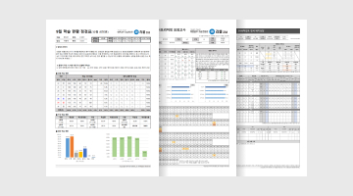
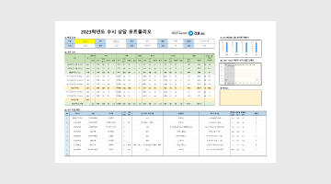
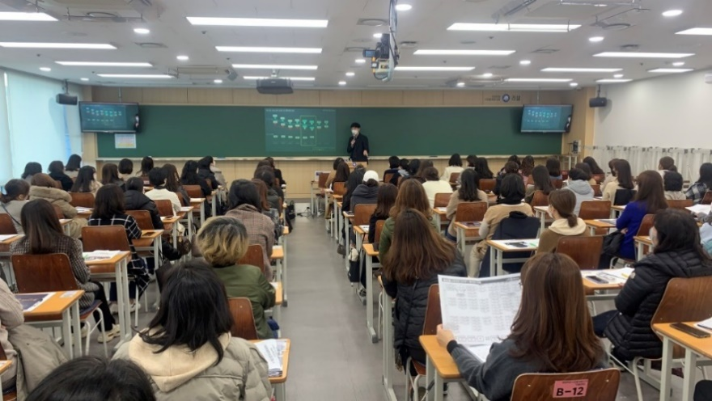
2025 N수 정규반(강남 PC)
1 | 2025 재수생 우선선발반 > 재수생 맞춤 시스템 > 입시 담임선생님 내용 활용하여 작업 참고 URL https://russelgn.megastudy.net/intro/2024/first/index.asp
2 | 강남학원 재수생 우선 선발반 이미지 사용 이미지 URL https://russeldata.megastudy.net/campus/images/russel/russel_gn/2024/first/cont05_slide01_img02.jpg
3 | 인트로 이미지 유지
최상위권 전문 입시 담임선생님의 체계적인 관리
담임으로서의 역량과 입시 전문가로서의 전문성으로
최상위권 대입 성공을 위해 입시∙학습∙생활관리를 진행합니다.
03
입시관리 | 학습관리 | 생활관리
1
치열한 입시에서 목표 대학 합격을 위한 전문적인 입시관리를 진행합니다.
3
2
3
인트로 이미지 사용
학원 이미지 사용
인트로 이미지 사용
맞춤 입시 전략 제시
1:1 맞춤 입시상담
입시 특강 및 간담회 진행
수능 성적 부터 모의고사 까지 재원생들의 성적 데이터를 체계적으로 누적 관리
누적된 재원생 입시결과 데이터 기반으로 개인 목표에 맞춘 입시(수시/정시) 방향 제시
개별 성적 포트폴리오 기반으로 체계적/전문적 1:1 맞춤 상담 진행
목표 대학 합격을 위한 입시전문가의 수시/정시 지원 전략 컨설팅 진행
목표 학교/학과에 필요한 요소 및 점수, 재원생 사례들을 통해 학습계획 수립
최상위권 합격선배와의 간담회, 수시 전형별 입시 설명회, 수시/정시 지원전략 설명회 등 진행
입시전략연구소 및 입시 담임팀에서 제작한 최신 입시 콘텐츠 제공

Slide 17
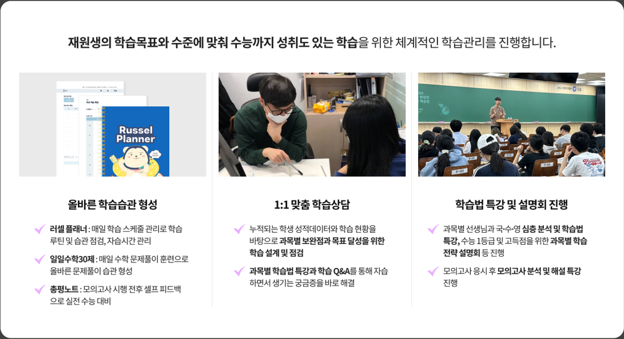
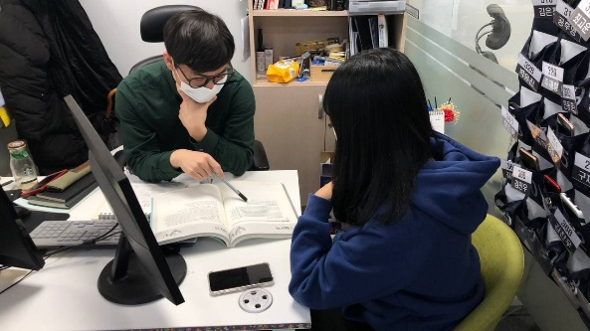
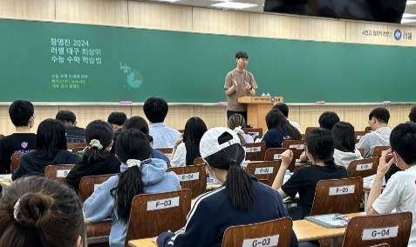
2025 N수 정규반(강남 PC)
1 | 2025 재수생 우선선발반 > 재수생 맞춤 시스템 > 입시 담임선생님 내용 활용하여 작업 참고 URL https://russelgn.megastudy.net/intro/2024/first/index.asp
2 | 강남학원 재수생 우선 선발반 이미지 사용
3 | 인트로 이미지 유지
최상위권 전문 입시 담임선생님의 체계적인 관리
담임으로서의 역량과 입시 전문가로서의 전문성으로
최상위권 대입 성공을 위해 입시∙학습∙생활관리를 진행합니다.
03
입시관리 | 학습관리 | 생활관리
1
재원생의 학습목표와 수준에 맞춰 수능까지 성취도 있는 학습을 위한 체계적인 학습관리를 진행합니다.
2
학원 이미지 사용
3
인트로 이미지 사용
인트로 이미지 사용
올바른 학습습관 형성
1:1 맞춤 학습상담
학습법 특강 및 설명회 진행
러셀 플래너 : 매일 학습 스케줄 관리로 학습 루틴 및 습관 점검, 자습시간 관리
일일수학30제 : 매일 수학 문제풀이 훈련으로 올바른 문제풀이 습관 형성
총평노트 : 모의고사 시행 전후 셀프 피드백으로 실전 수능 대비
누적되는 학생 성적데이터와 학습 현황을 바탕으로 과목별 보완점과 목표 달성을 위한 학습 설계 및 점검
과목별 학습법 특강과 학습 Q&A를 통해 자습하면서 생기는 궁금증을 바로 해결
과목별 선생님과 국∙수∙영 심층 분석 및 학습법 특강, 수능 1등급 및 고득점을 위한 과목별 학습전략 설명회 등 진행
모의고사 응시 후 모의고사 분석 및 해설 특강 진행

Slide 18
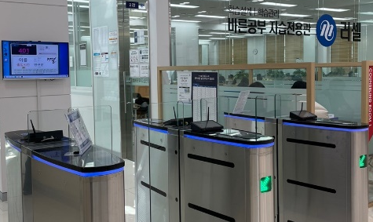
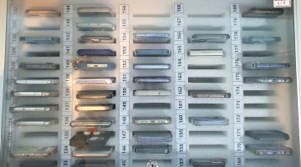
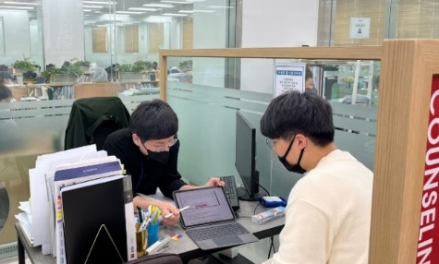
2025 N수 정규반(강남 PC)
1 | 2025 재수생 우선선발반 > 재수생 맞춤 시스템 > 입시 담임선생님 내용 활용하여 작업 참고 URL https://russelgn.megastudy.net/intro/2024/first/index.asp
2 | 강남학원 재수생 우선 선발반 이미지 사용 이미지 URL https://russeldata.megastudy.net/campus/images/russel/russel_gn/2024/first/cont05_slide03_img03.jpg
3 | 인트로 이미지 유지
최상위권 전문 입시 담임선생님의 체계적인 관리
담임으로서의 역량과 입시 전문가로서의 전문성으로
최상위권 대입 성공을 위해 입시∙학습∙생활관리를 진행합니다.
03
입시관리 | 학습관리 | 생활관리
1
오직 학습에만 집중하고 집단적인 면학분위기 형성을 위한 엄격한 생활관리를 진행합니다.
3
2
3
인트로 이미지 사용
학원 이미지 사용
인트로 이미지 사용
엄격한 출결 관리
엄격한 태도 점수 제도 운영
정신적 멘토링
매 교시 엄격한 출결 관리 및 바자관 상시 모니터링
지각, 무단 외출, 무단 결석 등 면학분위기 저해 요소 엄격하게 관리
전자 출결 관리 시스템으로 등/하원 시 부모님께 문자 발송
휴대폰 소지, 수면, 자습 시간 중 이동 등 면학분위기 저해 요소를 엄격하게 관리 및 태도 점수 운영
태도 점수 제도를 통해 일정 점수 초과 시 상담/강제 퇴원 조치
학생중심 사고를 기반하여 학생에 대한 존중, 배려 등으로 동반자 역할
학습 고충 및 슬럼프 등으로 가장 필요할 때 가장 가까운 곳에 있기 위해 바자관 앞 또는 바자관 내 상주

Slide 19
2025 N수 정규반(강남 PC)
1 | 학원 내용의 문구로 수정
2 | 승반, 강반 화살표 및 문구 위치 변경
3 | 해당 문구 삭제
4 | 학원 합격생 승반 사례로 수정
학습 의욕을 높여주는 승반∙강반/장학제도
재원생들의 노력과 성공의 결과를 응원하며
더 높은 동기와 성취 부여를 합니다.
04
승반∙강반 제도
2
장학
혜택
승반
목표 달성 성취감 및
학습 만족도 상승
1
장학
혜택
HS반
모의고사, 평가원 성적과 학습 태도 점수를 바탕으로 연 3회 승반·강반 평가 진행
3~4월, 5~6월, 7~8월 합산하여 평가
(2023년 기준)
바자관 재원생들간의 선의의 경쟁, 학구열에 대한 보상, 반대로 학습상태에 대한 경각심을 심어주며 재원생들의 명확한 목표 지향점 제공
학습 동기 부여로 집단적인 면학분위기와 긍정적인 긴장감 조성, 지속적인 학습 태도 및 성적 향상 관리 가능
서울대
의치대반
연고대반
블루반
강반
학습방향 및 실력 재점검
목표 재도전
그린반
3
※ 반편성 및 장학혜택은 학원별 홈페이지에서 확인 바랍니다.
4
2023학년도 서울대학교
의예과 합격
러셀 강남 이윤서
2023학년도 고려대학교(안암)
기계공학부 합격
러셀 강남 송승원
2023학년도 연세대학교
기계공학부 합격
러셀 강남 권충만
최상위권반으로 승반
HS반
최상위권반으로 승반
HS반
재원 중 2단계 승반
HS반
서의치대반
서의치대반
서의치대반
연고대반
연고대반
연고대반
블루반
블루반
블루반
그린반
그린반
그린반
장학
제도
바자관 입학 시 성적에 따라 장학 혜택 제공
우수한 재원생들이 수능까지 더 좋은 결과를 낼 수 있도록 적극적으로 지원
장학제도는 승반 적용 시 함께 적용되어 재원생들의 노력과 성공의 결과를 응원하며 더 높은 동기와 성취 부여

Slide 20




2025 N수 정규반(강남 PC)
1 | 클릭 시, 아래 URL로 연결 https://russelgn.megastudy.net/event/2021/quel/index.asp
2 | 클릭 시, 아래 URL로 연결 https://russelgn.megastudy.net/intro/2022/premium/index.asp
3 | 해당 영역 삭제
4 | 클릭 시, 아래 URL로 연결 https://russelgn.megastudy.net/intro/info/monthly/index.asp
최상위권 대학에 합격한 선배들이 학습한 실전 학습 콘텐츠
내 위치를 정확하게 점검하고 지속적인 약점 보완할 수 있는
실전 학습 콘텐츠로 수능 1등급과 고득점을 위한 실력 완성합니다.
05
최신 출제 경향 맞춤 실전 수능
QUEL
모의고사
전략에 실전을 THE하다
메가X대성
더 프리미엄 모의고사
1
자세히 보기 >
2
자세히 보기 >
메가스터디 통합 전 영역 실전 수능 대비 모의고사
최신 출제 경향에 맞춘 강도 있는 실전 훈련
과목별 전문 출제진 구성 및 다회차 검토 과정
전과목 모두 구성 및 정확한 객관적인 위치 확인
3
CORE,
종합반 전용
러셀CORE 선생님 직접 출제
러셀CORE
Weekly 모의고사
러셀 수학 월간지
월간 학습지
(월간 장영진)
자세히 보기 >
4
자세히 보기 >
러셀CORE 선생님들이 직접 출제한 모의고사 콘텐츠 제공
매주 정해진 시간에 집체 모의고사 응시하여 실전 감각 향상 및 긴장감 유지
수학 장영진 선생님의 자작 문항으로 메월 집체 모의고사 진행
수험생활에 필요한 다양한 수학∙입시관련 정보 제공

Slide 21
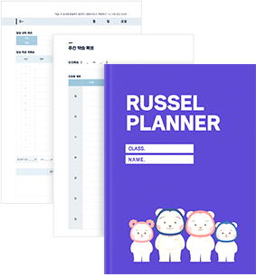
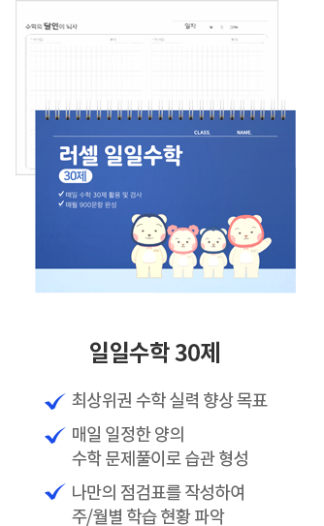
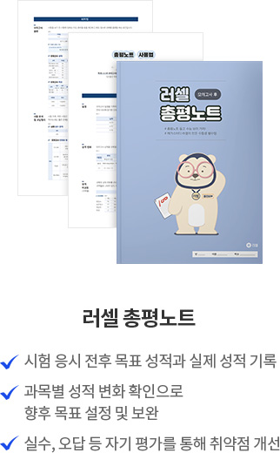
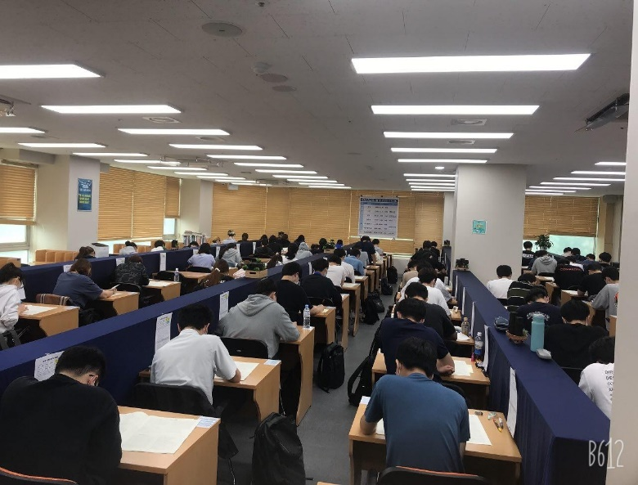
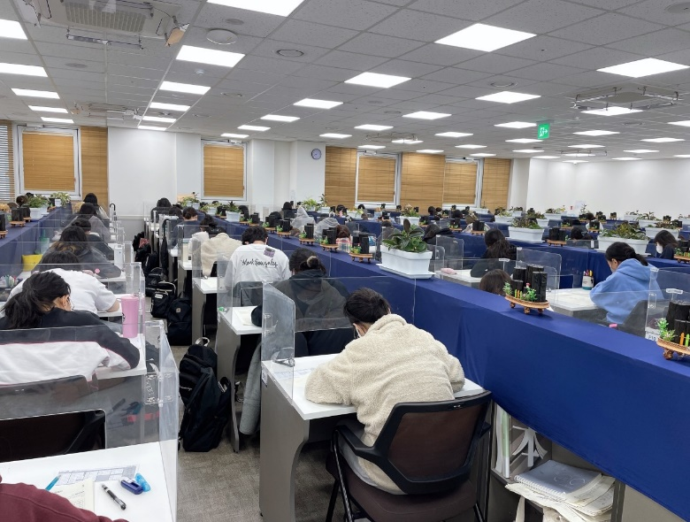
2025 N수 정규반(강남 PC)
1 | 문구 수정
2 | 인트로 이미지 유지
러셀 학습 플래너
일일수학 30제
러셀 총평노트
학습 목표 수립 및 자기주도학습 훈련
매일 시간별/과목별 목표 학습량과 실제 학습량 비교 후 담임선생님의 피드백을 통해 학습 상황 점검
매일 일정한 양의 수학 문제풀이로 습관 형성
지속적인 훈련으로 실수 방지 및 습관 개선
시험 응시 전후 목표 성적과 실제 성적 기록
과목별 성적 변화 확인으로 향후 목표 설정 및 보완
실수, 오답 등 자기 평가를 통해 취약점 개선
1
* 학습 플래너/일일수학 30제/총평 노트는 러셀 재원생 대상으로 ‘전액 지원’되는 콘텐츠입니다.
실전 대비 훈련을 위해 정기적으로 집체 모의고사를 진행합니다.
2
인트로 이미지 사용
인트로 이미지 사용

Slide 22
2025 N수 정규반(강남 PC)
1 | 해당 영역 삭제
2 | 문구 수정
3 | 학원명 반영
러셀 실전 콘텐츠 연간 시행 일정
구분 | 2월 | 3월 | 4월 | 5월 | 6월 | 7월 | 8월 | 9월 | 10월 | 11월
평가원 |  |  |  |  | 6평 |  |  | 9평 |  | 수능
QUEL 모의고사
메가X대성 더 프리미엄 모의고사
러셀CORE Weekly 모의고사
월간 학습지 (월간 장영진)
1
2
* 상기 일정은 평가원 시행계획 및 학원 학사일정에 따라 변경 및 조정될 수 있습니다.
러셀 강남 N수 정규반에서
목표하는 최상위권 대입성공을 쟁취할 수 있습니다.
3

Slide 23
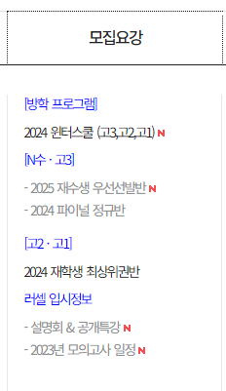
2025 N수 정규반(강남 PC)
1 | 배너 노출 순서 : 첫번째로 노출
2 | 학원명 반영
3 | 문구 수정
4 | 좌측SS 배너 노출 순서 : 첫번째로 노출
5 | 문구 수정
6 | 메뉴 노출 순서 : [N수 · 고3] 목록 첫번째 로 노출
학원별 메인 배너
1
N수
단과 수업과 의무자습을 한방에!
2025 N수 정규반
2
최상위권이 집결하는 러셀 강남에서 경쟁하는 것이
대입 성공의 경쟁력입니다
3
2월 12일(월) 개강ㅣ현재 모집 중
학원별 좌측SS 배너
4
N수
2025
N수
정규반
6
단과 수업과
의무자습을 한방에!
5
2월 12일(월) 개강

Slide 24

2025 N수 정규반(강남 MO)
※ | 인트로 페이지와 상이한 부분만 작성 탭 1 : 러셀 강남 모집요강
1 | 학원명 반영
2 | 개강일 및 접수방법 반영
3 | 연결 URL 추후 전달 클릭 시, ‘추후 오픈 예정입니다.’ 알럿 노출
4 | 클릭 시 아래 URL로 연결 http://pf.kakao.com/_hKnRb
2025 N수 정규반
1
러셀 강남 N수 정규반
입학 절차 안내
2025
단과 수업과 의무자습을 한방에!
① 원서 접수 | ② 성적표 제출 | ③ 강의선택 및 결제 | ④ 최종등록
바른공부 자습전용관
N수 정규반
3
1) 원서 접수
※ 원서접수를 완료한 학생, 학부모 대상으로 문자를 통해 입학 절차 안내가 이루어집니다.
2) 성적표 제출
※ 원서접수 후, 성적표 제출하기 버튼 클릭 > 러셀 강남 입학처 플친 추가 > 상담원 채팅 > 성적표 이미지 파일을 전송해주시기 바랍니다.
※ 문서 번호가 작성된 성적증명서 제출은 필수이며, 위조한 성적증명서로 판명될 경우 수강료 납부 및 퇴원 절차를 진행합니다.
※ 성적표 미 제출 시 그린 전형으로 배정됩니다.
3) 강의 선택 및 결제
※ 성적표 제출 후 반편성이 완료되면, 강의 필수 수강 조건에 해당 하는 경우 강의를 등록합니다.(필수 수강 시수 미충족 시 입학 불가)
※ 시간표 페이지에서 강의 선택 후 온라인 결제해주시면 됩니다.
4) 최종등록
※ 강의 등록이 완료되면 자습관 최종등록 안내 드립니다.
원서접수 바로가기 >
1
최상위권이 집결하는 러셀 강남에서 경쟁하는 것이
대입성공의 경쟁력입니다.
2
개강일
2월 12일(월)부터 순차 입학
4
성적표 제출하기>
접수 방법
온라인 접수
1
러셀 강남
모집요강
최상위권 집결,
러셀 강남
수능에 최적화된
시스템
1
1
러셀 강남 N수 정규반
모집안내
2
개강일 | 2월 12일(월)부터 순차 입학
접수 방법 | 온라인 접수
3
원서접수 바로가기>

Slide 25
2025 N수 정규반(강남 MO)
1 | 학원명 반영
2 | 추후 공지로 노출
1
러셀 강남 N수 정규반
모집요강 및 지원혜택
2
추후 공지

Slide 26
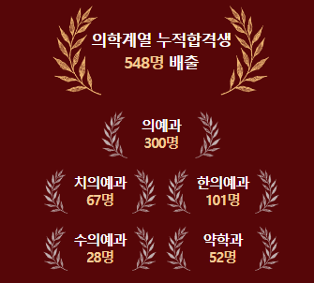


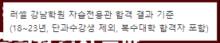
2025 N수 정규반(강남 MO)
※ | 탭 2 : 최상위권 집결, 러셀 강남 러셀 강남 2025 재수생 우선선발반 > 최상위권 집결, 러셀 강남 내용과 동일 https://mrusselgn.megastudy.net/intro/2024/first/index.asp
1 | 학원명 반영
2 | 강남학원 재수생 우선선발반 > 최상위권 집결, 러셀 강남 탭 중 입시결과 내용 동일 https://mrusselgn.megastudy.net/intro/2024/first/index.asp
3 | 클릭 시 데이터 산출 기준 노출 3-1 상세 내용 러셀 강남학원 자습전용관 합격 결과 기준(18~23년, 단과수강생 제외, 복수대학 합격자 포함)
러셀 강남
모집요강
최상위권 집결,
러셀 강남
수능에 최적화된
시스템
2
1
전국 최상위권이 러셀 강남을 선택하는 이유!
매해 더 나은 입결과 후기가 입증하고 있습니다.
2
3
3-1

Slide 27
2025 N수 정규반(강남 MO)
1
※ | 탭 2 : 최상위권 집결, 러셀 강남 롤링되는 합격생 후기
1 | 강남 학원 합격생 후기로만 노출
2023학년도 서울대학교 의예과 합격
러셀 강남 이윤서
2023학년도 조선대학교 의예과 합격
러셀 강남 김한수
학원 후기 사용
2023학년도 298점
2022학년도 270점
93.3%
상승
2023학년도 294.5점
2022학년도 269.5점
82%
상승
“학원에 공부를 잘하고, 열심히 하는 친구들이 많아
면학분위기가 잘 조성되어 있어 선택하게 되었습니다.”
“러셀의 장점은 학생을 최우선으로 고려한다는 점입니다.”
“러셀의 장점은 면학분위기입니다. 주변 학생들이 열심히 공부하니 자극도 받고, 생활패턴을 보고 배울 수 있어서 좋았습니다. 또한, 수능 시간표에 맞춰서 생활할 수 있게 지도해주는 것이 가장 좋았습니다.”
“시간표의 구성, 자습 자리의 배치, 면학분위기 조성 등 사소할 수 있는 부분까지도 학생들을 고려해서 짜였다는 점이 다른 학원과 대비되는 가장 큰 장점인 것 같습니다.”
2023학년도 경희대학교 의예과 합격
러셀 강남 정연욱
2023학년도 293.5점
2022학년도 276점
72.9%
상승
“러셀에서 좋았던 점은 모의고사 이후 총평 적는 것입니다..”
“모의고사를 풀고 난 직후 다시 그때 상황을 복기해서 나의 약점이나 부족했던 부분들을 찾아내는 게 학습 방향성을 정하는 데에 큰 도움이 되었습니다.”
2023학년도 한양대학교(ERICA) 약학과 합격
러셀 강남 김상훈
2023학년도 293점
2022학년도 230점
90%
상승
“항시 바자관 내에 조교 선생님들이 관리 감독을 해 주시기에
딴짓을 하는 학생들이 거의 없었습니다.”
“또한 넓은 책상과 책장 그리고 낡은 곳이 없는 깨끗한 인테리어가 좋았습니다. 마지막으로 표준 시간표가 있어 수능 리듬에 맞춰 공부할 수 있었던 것 또한 장점이라고 생각합니다.”

Slide 28
2025 N수 정규반(강남 MO)
※ | 탭 3 : 수능에 최적화된 시스템
1 | 학원명 반영
2 | 해당 영역 자동 롤링 (5초) 스크롤 가능하도록 작업 상세 내용 다음 페이지 참고
러셀 강남
모집요강
최상위권 집결,
러셀 강남
수능에 최적화된
시스템
01
1
면학분위기로 소문난 바른공부 자습전용관
전국 최상위권 학생들이 바자관에 모여
경쟁하는 긍정적인 학습환경이 만들어져 있습니다.
러셀 강남에서 최상위권 대입성공이 가능한 이유!
러셀 강남만의 수능에 최적화된 시스템이었습니다.
1
01
집단적인
면학분위기
학습 동선
최소화
충분한
자습시간 확보
개방형 구조
면학분위기로 소문난
바른공부 자습전용관
05
02
최상위권 대학에 합격한
선배들이 학습한
실전 학습 콘텐츠
수능에
최적화된 시스템
메가스터디 온∙오프
수능 전문 강사진의
최상위권 수준별 맞춤 단과
2
개인의 학습에는 자율성을 단체 행동은 강력하게 통제함으로써,
학습 효과가 극대화되는 집단적인 면학분위기를 형성합니다.
04
03
학습 의욕을 높여주는
승반∙강반/장학 제도
최상위권 전문
입시 담임선생님의
체계적인 관리

Slide 29
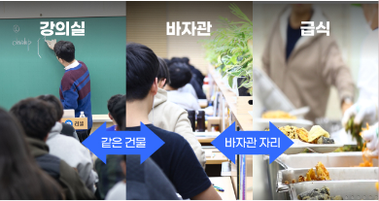
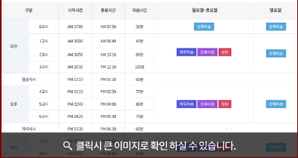
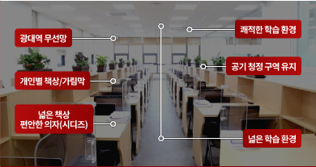
2025 N수 정규반(강남 MO)
※ | 탭 3 : 수능에 최적화된 시스템 강남학원 2025 재수생 우선 선발반 > 최상위권 대입성공 맞춤 시스템 > 바자관 영역 내용과 동일 참고 URL https://mrusselgn.megastudy.net/intro/2024/first/index.asp
1 | 강남 우선선발반 학원 이미지와 동일
2 | 클릭 시,, 바자관 시간표 레이어 팝업으로 노출 참고 : 2024 재수생 우선선발반 페이지 내 동일 영역https://mrusselgn.megastudy.net/intro/2024/first/index.asp
27p #2 상세내용
집단적인
면학분위기
학습 동선
최소화
충분한
자습시간 확보
개방형 구조
집단적인
면학분위기
학습 동선
최소화
충분한
자습시간 확보
개방형 구조
개인의 학습에는 자율성을 단체 행동은 강력하게 통제함으로써,
학습 효과가 극대화되는 집단적인 면학분위기를 형성합니다.
한 건물 내에서 강의실-바자관-급식을 한 번에 해결하여
이동에 낭비되는 시간없이 학습 동선을 최소화하였습니다.
1
학원 이미지 사용
1
학원 이미지 사용
※ 강의실은 운영 상황에 따라 별관(다른 건물)으로 이동할 수도 있습니다.
집단적인
면학분위기
학습 동선
최소화
충분한
자습시간 확보
개방형 구조
집단적인
면학분위기
학습 동선
최소화
충분한
자습시간 확보
개방형 구조
수능 시험에 기준한 표준 시간표로 학습∙생활 리듬이 수능에 최적화되도록 하고,
개인의 학습 상황에 맞게 스케줄을 운영하여 충분한 자습시간을 확보합니다.
개방형 구조로 되어 있어 지속적으로 긴장감을 유지하고 학습 동기를 부여합니다.
학습에 최적화된 시설과 환경에서 온전히 학습에만 집중할 수 있습니다.
2
학원 시간표 사용
1
학원 이미지 사용

Slide 30
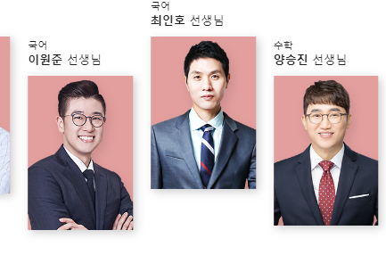
2025 N수 정규반(강남 MO)
1 | 강사진 노출 순서 [국어] 이원준 최인호 [수학] 양승진 장영진 김성은 [영어] 김기철 김지영 킹콩 [과탐] 물리학Ⅰ 강민웅 물리학Ⅰ 김성재 화학Ⅰ 정우정 생명과학Ⅰ 한종철 지구과학Ⅰ 박선 [사탐] 생활과윤리 김종익 생활과윤리 어준규 사회문화 손고운 한국지리 민정 정치와법 김용택 한국사/동아시아사 김종웅 [논술] 인문논술 최인호 인문논술 장진석 수리논술 배기은
2 | 클릭 시 아래 URL로 연결 https://mrusselgn.megastudy.net/common/russel_danka/russel_danka.asp?idx=1478
3 | 클릭 시 ‘추후 오픈 예정입니다.‘ 알럿 노출
러셀 강남
모집요강
최상위권 집결,
러셀 강남
수능에 최적화된
시스템
기초부터 실전까지 빈틈없는 커리큘럼으로 수능 실력 향상 정규∙특강 단과 메가스터디 온·오프 수능 전문 강사진의 몰입감 높은 현장강의 평일 저녁&주말, 과목별/수준별/진도별 맞춤 강좌 개설 및 내게 필요한 수업 전략적으로 선택 수업 전후 선생님의 학습관리 진행으로 1:1 맞춤 완전학습
바로가기 >
02
메가스터디 온∙오프 수능 전문 강사진의
최상위권 수준별 맞춤 단과
나에게 꼭 필요한 과목별/수준별/진도별 수업 선택으로
충분한 자습시간과 함께
수능 1등급과 고득점을 위한 실력 완성합니다.
2
오직 N수생을 위한 평일 오전/오후 단과 AM 단과 평일 오전/오후 체계적인 과목 편성 관리력이 우수한 선생님의 N수생 전용 집중 관리형 수업 나에게 필요한 과목/진도를 선택 수강하여 취약점 집중 보완
바로가기 >
1
3
* 학원 운영에 따라 출강 선생님은 변경될 수 있습니다.

Slide 31
2025 N수 정규반(강남 MO)
1 | 해당 영역 자동 롤링(5초) 2025 재수생 우선선발반 > 재수생 맞춤 시스템 > 입시 담임선생님 내용 활용하여 작업 참고 URL https://mrusselgn.megastudy.net/intro/2024/first/index.asp
2 | 인트로 이미지 유지
3 | 강남학원 재수생 우선 선발반 이미지 사용 이미지 URL https://russeldata.megastudy.net/campus/images/russel/russel_gn/2024/first/cont05_slide01_img02.jpg
03
최상위권 전문 입시 담임선생님의 체계적인 관리
담임으로서의 역량과 입시 전문가로서의 전문성으로
최상위권 대입성공을 위해
입시∙학습∙생활관리를 진행합니다.
입시관리
학습관리
생활관리
치열한 입시에서 목표 대학 합격을 위한
전문적인 입시관리를 진행합니다.
1
2
3
2
인트로 이미지 사용
학원 이미지 사용
인트로 이미지 사용
맞춤 입시 전략 제시
1:1 맞춤 입시상담
입시 특강 및 간담회 진행
수능 성적 부터 모의고사 까지 재원생들의 성적 데이터를 체계적으로 누적 관리
누적된 재원생 입시결과 데이터 기반으로 개인 목표에 맞춘 입시(수시/정시) 방향 제시
개별 성적 포트폴리오 기반으로 체계적/전문적 1:1 맞춤 상담 진행
목표 대학 합격을 위한 입시전문가의 수시/정시 지원 전략 컨설팅 진행
목표 학교/학과에 필요한 요소 및 점수, 재원생 사례들을 통해 학습계획 수립
최상위권 합격선배와의 간담회, 수시 전형별 입시 설명회, 수시/정시 지원전략 설명회 등 진행
입시전략연구소 및 입시 담임팀에서 제작한 최신 입시 콘텐츠 제공

Slide 32
2025 N수 정규반(강남 MO)
1 | 해당 영역 자동 롤링(5초) 2025 재수생 우선선발반 > 재수생 맞춤 시스템 > 입시 담임선생님 내용 활용하여 작업 참고 URL https://mrusselgn.megastudy.net/intro/2024/first/index.asp
2 | 강남학원 재수생 우선 선발반 이미지 사용
3 | 인트로 이미지 유지
03
최상위권 전문 입시 담임선생님의 체계적인 관리
담임으로서의 역량과 입시 전문가로서의 전문성으로
최상위권 대입성공을 위해
입시∙학습∙생활관리를 진행합니다.
입시관리
학습관리
생활관리
재원생의 학습목표와 수준에 맞춰
수능까지 성취도 있는 학습을 위한
체계적인 학습관리를 진행합니다.
1
2
학원 이미지 사용
3
인트로 이미지 사용
인트로 이미지 사용
올바른 학습습관 형성
1:1 맞춤 학습상담
학습법 특강 및 설명회 진행
러셀 플래너 : 매일 학습 스케줄 관리로 학습 루틴 및 습관 점검, 자습시간 관리
일일수학30제 : 매일 수학 문제풀이 훈련으로 올바른 문제풀이 습관 형성
총평노트 : 모의고사 시행 전후 셀프 피드백으로 실전 수능 대비
누적되는 학생 성적데이터와 학습 현황을 바탕으로 과목별 보완점과 목표 달성을 위한 학습 설계 및 점검
과목별 학습법 특강과 학습 Q&A를 통해 자습하면서 생기는 궁금증을 바로 해결
과목별 선생님과 국∙수∙영 심층 분석 및 학습법 특강, 수능 1등급 및 고득점을 위한 과목별 학습전략 설명회 등 진행
모의고사 응시 후 모의고사 분석 및 해설 특강 진행

Slide 33
2025 N수 정규반(강남 MO)
1 | 해당 영역 자동 롤링(5초) 2025 재수생 우선선발반 > 재수생 맞춤 시스템 > 입시 담임선생님 내용 활용하여 작업 참고 URL https://mrusselgn.megastudy.net/intro/2024/first/index.asp
2 | 인트로 이미지 유지
3 | 강남학원 재수생 우선 선발반 이미지 사용 이미지 URL https://russeldata.megastudy.net/campus/images/russel/russel_gn/2024/first/cont05_slide03_img03.jpg
03
최상위권 전문 입시 담임선생님의 체계적인 관리
담임으로서의 역량과 입시 전문가로서의 전문성으로
최상위권 대입성공을 위해
입시∙학습∙생활관리를 진행합니다.
입시관리
학습관리
생활관리
오직 학습에만 집중하고 집단적인 면학분위기 형성을 위한
엄격한 생활관리를 진행합니다.
1
2
인트로 이미지 사용
3
학원 이미지 사용
2
인트로 이미지 사용
엄격한 출결 관리
엄격한 태도 점수 제도 운영
정신적 멘토링
매 교시 엄격한 출결 관리 및 바자관 상시 모니터링
지각, 무단 외출, 무단 결석 등 면학분위기 저해 요소 엄격하게 관리
전자 출결 관리 시스템으로 등/하원 시 부모님께 문자 발송
휴대폰 소지, 수면, 자습 시간 중 이동 등 면학분위기 저해 요소를 엄격하게 관리 및 태도 점수 운영
태도 점수 제도를 통해 일정 점수 초과 시 상담/강제 퇴원 조치
학생중심 사고를 기반하여 학생에 대한 존중, 배려 등으로 동반자 역할
학습 고충 및 슬럼프 등으로 가장 필요할 때 가장 가까운 곳에 있기 위해 바자관 앞 또는 바자관 내 상주

Slide 34
2025 N수 정규반(강남 MO)
1 | 학원 내용의 문구로 수정
2 | 승반, 강반 화살표 및 문구 위치 변경
3 | 해당 문구 삭제
04
학습 의욕을 높여주는 승반∙강반/장학제도
재원생들의 노력과 성공의 결과를 응원하며
더 높은 동기와 성취 부여를 합니다.
승반∙강반 제도
1
모의고사, 평가원 성적과 학습 태도 점수를 바탕으로 연 3회 승반·강반 평가 진행
3~4월, 5~6월, 7~8월 합산하여 평가 (2023년 기준)
바자관 재원생들간의 선의의 경쟁, 학구열에 대한 보상, 반대로 학습상태에 대한 경각심을 심어주며 재원생들의 명확한 목표 지향점 제공
학습 동기 부여로 집단적인 면학분위기와 긍정적인 긴장감 조성, 지속적인 학습 태도 및 성적 향상 관리 가능
2
승반
목표 달성 성취감 및
학습 만족도 상승
장학
혜택
장학
혜택
HS반
서울대
의치대반
연고대반
블루반
강반
학습방향 및 실력 재점검
목표 재도전
그린반
3
※ 반편성 및 장학혜택은 학원별 홈페이지에서 확인 바랍니다.

Slide 35
2025 N수 정규반(강남 MO)
1 | 강남 학원 승반 내용으로 교체 해당 영역 자동 롤링(5초)
학원 승반 내용 사용
1
2023학년도 서울대학교
의예과 합격
러셀 강남 이윤서
2023학년도 고려대학교(안암)
기계공학부 합격
러셀 강남 송승원
2023학년도 연세대학교
기계공학부 합격
러셀 강남 권충만
최상위권반으로 승반
HS반
최상위권반으로 승반
HS반
재원 중 2단계 승반
HS반
서의치대반
서의치대반
서의치대반
연고대반
연고대반
연고대반
블루반
블루반
블루반
그린반
그린반
그린반
장학제도
바자관 입학 시 성적에 따라 장학 혜택 제공
우수한 재원생들이 수능까지 더 좋은 결과를 낼 수 있도록 적극적으로 지원
장학제도는 승반 적용 시 함께 적용되어 재원생들의 노력과 성공의 결과를 응원하며 더 높은 동기와 성취 부여

Slide 36
2025 N수 정규반(강남 MO)
1 | 해당 영역 삭제
2 | 클릭 시, 아래 URL로 연결 https://mrusselgn.megastudy.net/event/2021/quel/default.asp
3 | 클릭 시, 아래 URL로 연결 https://mrusselgn.megastudy.net/intro/2022/premium/index.asp
05
05
최상위권 대학에 합격한 선배들이 학습한
실전 학습 콘텐츠
내 위치를 정확하게 점검하고
지속적인 약점 보완할 수 있는 실전 학습 콘텐츠로
수능 1등급과 고득점을 위한 실력 완성합니다.
최상위권 대학에 합격한 선배들이 학습한
실전 학습 콘텐츠
내 위치를 정확하게 점검하고
지속적인 약점 보완할 수 있는 실전 학습 콘텐츠로
수능 1등급과 고득점을 위한 실력 완성합니다.
QUEL 모의고사 | 메가X대성 THE PREMIUM 모의고사
러셀CORE Weekly 모의고사 | 월간 학습지 (월간 장영진)
QUEL 모의고사 | 메가X대성 THE PREMIUM 모의고사
러셀CORE Weekly 모의고사 | 월간 학습지 (월간 장영진)
1
1
최신 출제 경향 맞춤 실전 수능
QUEL
모의고사
전략에 실전을 THE하다
메가X대성
더 프리미엄 모의고사
2
자세히 보기 >
3
메가스터디 통합 전 영역 실전 수능 대비 모의고사
최신 출제 경향에 맞춘 강도 있는 실전 훈련
자세히 보기 >
과목별 전문 출제진 구성 및 다회차 검토 과정
전과목 모두 구성 및 정확한 객관적인 위치 확인

Slide 37

2025 N수 정규반(강남 MO)
1 | 해당 영역 삭제
2 | 클릭 시, 아래 URL로 연결 https://mrusselgn.megastudy.net/intro/info/2022/monthly/index.asp
05
최상위권 대학에 합격한 선배들이 학습한
실전 학습 콘텐츠
내 위치를 정확하게 점검하고
지속적인 약점 보완할 수 있는 실전 학습 콘텐츠로
수능 1등급과 고득점을 위한 실력 완성합니다.
QUEL 모의고사 | 메가X대성 THE PREMIUM 모의고사
러셀CORE Weekly 모의고사 | 월간 학습지 (월간 장영진)
1
러셀 수학 월간지
월간 학습지
(월간 장영진)
2
자세히 보기 >
수학 장영진 선생님의 자작 문항으로 매월 집체 모의고사 진행
수험생활에 필요한 다양한 수학∙입시 관련 정보 제공

Slide 38


2025 N수 정규반(강남 MO)
1 | 해당 영역 자동 롤링(5초)
2 | 문구 수정
3 | 인트로 이미지 유지
1
러셀 학습 플래너
일일수학 30제
러셀 총평노트
학습 목표 수립 및 자기주도학습 훈련
매일 시간별/과목별 목표 학습량과 실제 학습량 비교 후 담임선생님의 피드백을 통해 학습 상황 점검
매일 일정한 양의 수학 문제풀이로 습관 형성
지속적인 훈련으로 실수 방지 및 습관 개선
시험 응시 전후 목표 성적과 실제 성적 기록
과목별 성적 변화 확인으로 향후 목표 설정 및 보완
실수, 오답 등 자기 평가를 통해 취약점 개선
2
* 학습 플래너/일일수학 30제/총평 노트는
러셀 재원생 대상으로 ‘전액 지원’되는 콘텐츠입니다.
실전 대비 훈련을 위해
정기적으로 집체 모의고사를 진행합니다.
1
인트로 이미지 사용
인트로 이미지 사용
3

Slide 39

2025 N수 정규반(강남 MO)
1 | 해당 영역 삭제
2 | 문구 수정
3 | 학원명 반영
4 | 클릭 시, 전화 연결될 수 있도록 작업 강남 2025 재수생 우선선발반 하단 동일 영역 참고 https://mrusselgn.megastudy.net/intro/2024/first/index.asp
러셀 실전 콘텐츠 연간 시행 일정
1
구분 | 평가원 | QUEL 모의고사 | 메가X대성 더 프리미엄 모의고사 | 러셀CORE Weekly 모의고사 | 월간 학습지(월간 장영진)
2월
3월
4월
5월
6월 | 6평
7월
8월
9월 | 9평
10월
11월 | 수능
2
* 상기 일정은 평가원 시행 계획 및 학원 학사일정에 따라 변경 및 조정될 수 있습니다.
러셀 강남 N수 정규반에서
목표하는 최상위권 대입성공을 쟁취할 수 있습니다.
3
4

Slide 40
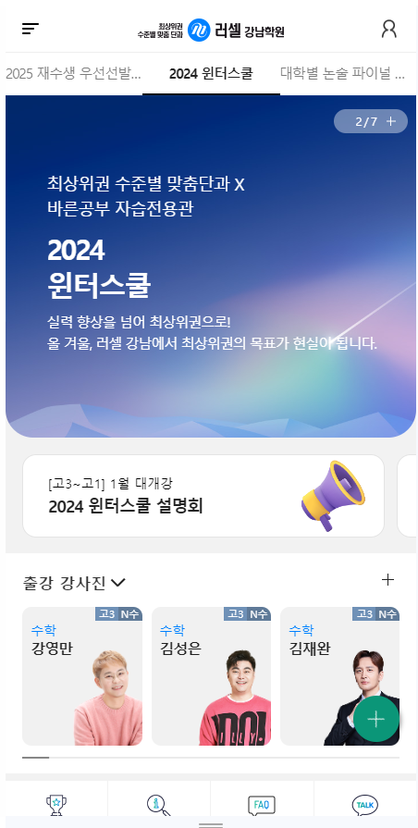
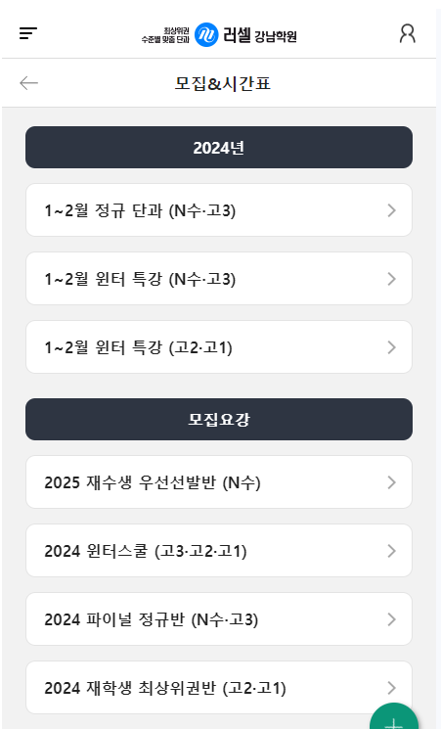
2025 N수 정규반(강남 MO)
1 | 배너 노출 순서 : 첫번째로 노출
2 | 메뉴 노출 순서 : 모집요강 내 첫번째로 노출
1
단과 수업과 의무자습을 한방에!
2025
N수 정규반
최상위권이 집결하는 러셀 강남에서 경쟁하는 것이
대입성공의 경쟁력입니다.
2

